Slide 1
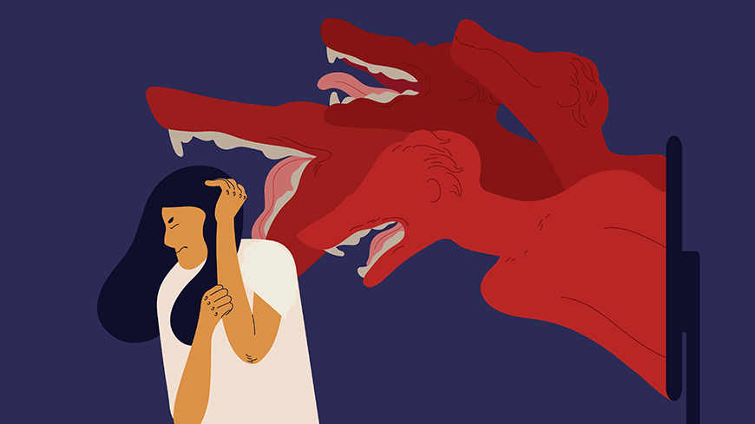
Проблемы взаимосвязи кризисных центров с государственным сектором, барьеры и возможные пути решения
Омурдинова Салтанат
Врач
Республиканский центр психиатрии и наркологии МЗ КР

Slide 2
По статистике, в 2020 году в результате домашнего насилия в Кыргызстане умерла 21 женщина, а за последние 6 лет число погибших женщин превысило 100. При этом примерно столько же женщин были приговорены к различным срокам за убийство мужа или другого лица, кто проявлял насилие в отношении осужденной. Около 25% арестанток в женских колониях осуждены по статье «Убийство».

Slide 3
Согласно опубликованным ВОЗ оценкам, примерно каждая третья женщина (30%) в мире на протяжении своей жизни подвергается физическому и/или сексуальному насилию со стороны интимного партнера либо сексуальному насилию со стороны другого лица.
В большинстве случаев это насилие со стороны интимного партнера. Во всем мире почти треть (27%) женщин в возрасте от 15 до 49 лет, состоявших в отношениях, сообщают о том, что на протяжении жизни подвергались физическому и/или сексуальному насилию в той или иной форме со стороны своего интимного партнера.
Насилие может пагубно сказываться на физическом, психическом, сексуальном и репродуктивном здоровье женщин и в некоторых обстоятельствах связано с повышенным риском инфицирования ВИЧ.
Насилие в отношении женщин можно предотвратить. Сфера здравоохранения призвана сыграть важную роль в оказании комплексной медико-санитарной помощи женщинам, подвергшимся насилию, и служить отправной точкой для направления женщин в другие службы поддержки, в услугах которых они могут нуждаться.

Slide 4
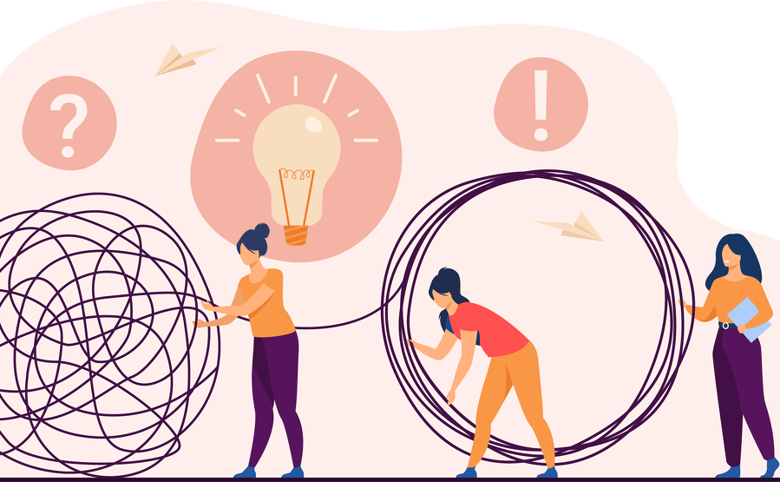
Проблемы
Только за первый квартал 2021 года, по данным Генеральной прокуратуры, в Кыргызстане зарегистрирован 2 141 факт насилия в отношении женщин. 79% дел были прекращены.
За 5 месяцев 2021 года зарегистрированы 378 случаев по 75 статье УК КР («Семейное насилие»). Для сравнения, в 2019 году по этой статье было 427 дел, в 316 случаях женщины сами обратились в правоохранительные органы.
В 2020 году было 794 дела, обратились за помощью – 709. В 2020 году зарегистрировано 16 повторных случаев насилия, за 5 месяцев 2021 года – 8.
Женщины, употребляющие наркотики подвергаются множественным видам дискриминации, которые несут за собой ряд последствий, как для самой женщины, так и для ее детей.

Slide 5
К сожалению, если не обратиться за помощью, то нередко это заканчивается трагически. В октябре 2020 года в Оше мужчина до смерти избил свою беременную жену. Она была на восьмом месяце беременности. Причиной убийства стала ревность.
По этой же причине в мае 2021 года в Сокулукском районе мужчина убил свою жену.
Всего за 5 месяцев 2021 года зарегистрировано 3 факта убийства женщин членами семьи. В 2020 году таких случаев было 14, а в 2019 – 17.

Slide 6
Виды и признаки насилия
ВИДЫ
Физическое насилие – прямое или косвенное воздействие на жертву с целью причинения физического вреда, выражающееся в нанесении увечий, тяжелых телесных повреждений, побоях, пинках, шлепках, толчках, пощечинах, бросании объектов и т.п.
Сексуальное насилие – насильственные действия, при которых человека силой, угрозой или обманом принуждают вопреки его желанию к какой-либо форме сексуальных отношений.
Психологическое – нанесение вреда психологическому здоровью человека, проявляющееся в оскорблениях, запугивании, угрозах, шантаже, контроле.
Экономическое насилие – материальное давление, которое может проявляться в запрете работать или обучаться, лишении финансовой поддержки, полном контроле над расходами.

Slide 7
Физическое насилие – следы ударов, шрамы, порезы на руках, лице, ногах и других частях тела, переломы или ушибы, следы ожогов.
Сексуальное насилие –сексуальное прикосновение к человеку без его согласия, принуждение человека раздеваться, принуждение вступать с ним в сексуальный контакт.
Психологическое насилие – постоянный крик и угрозы в сторону человека, ругань и использование неприличных слов, унижение, оскорбление человека, запугивание, установление контроля и т.п.
Финансовая эксплуатация – отказ в доступе к средствам к существованию, строгий финансовый контроль, неожиданные финансовые проблемы или пропажа денег, утаивание доходов, использование банковской карты, когда пожилой человек не может ходить, экономическая зависимость от своего обидчика.

Slide 8
Состояния, не объясняющиеся прямым образом обширным повреждением или заболеванием мозга или другим психическим расстройством и удовлетворяющие следующим критериям:
а) заметная дисгармония в личностных позициях и поведении, вовлекающая обычно несколько сфер функционирования, например аффективность, возбудимость, контроль побуждений, процессы восприятия и мышления, а также стиль отношения к другим людям; в разных культуральных условиях может оказаться необходимой разработка специальных критериев относительно социальных норм;
б) хронический характер аномального стиля поведения, возникшего давно и не ограничивающегося эпизодами психической болезни;
в) аномальный стиль поведения является всеобъемлющим и отчётливо нарушающим адаптацию к широкому диапазону личностных и социальных ситуаций;
г) вышеупомянутые проявления всегда возникают в детстве или подростковом возрасте и продолжают своё существование в периоде зрелости;
д) расстройство приводит к значительному личностному дистрессу, но это может стать очевидным только на поздних этапах течения времени;
е) обычно, но не всегда, расстройство сопровождается существенным ухудшением профессиональной и социальной продуктивности.

Slide 9
Расстройство личности характеризуют:
а) стремление переложить на других большую часть важных решений в своей жизни;
б) подчинение своих собственных потребностей потребностям других людей, от которых зависит пациент и неадекватная податливость их желаниям;
в) нежелание предъявлять даже разумные требования людям, от которых индивидуум находится в зависимости;
г) чувство неудобства или беспомощности в одиночестве из-за чрезмерного страха неспособности к самостоятельной жизни;
д) страх быть покинутым лицом, с которым имеется тесная связь, и остаться предоставленным самому себе;
е) ограниченная способность принимать повседневные решения без усиленных советов и подбадривания со стороны других лиц.

Slide 10
1. ДИССОЦИАЦИЯ
Ощущение отчужденности от самого себя — наверное, самый распространенный защитный механизм, с помощью которого психика пытается оградить себя от травмы, вызванной сексуальным насилием. Разум словно сбегает из тела в ситуациях экстремального стресса, ощущения бессилия, сильной боли и страданий.
2. САМОПОВРЕЖДЕНИЕ
Люди, пережившие тяжелую травму, причиняют себе физический вред, пытаясь справиться с мучающей их эмоциональной и психологической болью. Как показывают исследования, порезы приводят к выбросу эндорфинов, дающих временное ощущение покоя и умиротворения.
3. ТРЕВОГА И СТРАХ
У переживших сексуальное насилие система реакции организма на стресс часто чересчур активна. Это проявляется в сильнейших приступах страха, социальной фобии, панических атаках. Организм словно постоянно находится настороже и не может расслабиться.
4. КОШМАРЫ
Жертв насилия, так же как и ветеранов войн, мучают навязчивые болезненные воспоминания и ночные кошмары.
5. АЛКОГОЛИЗМ И НАРКОМАНИЯ
Пережившие тяжелые психические травмы люди часто пытаются найти утешение в алкоголе и наркотиках. Эксперименты с наркотиками в подростковом возрасте нельзя считать нормальными, особенно если подросток знает о возможных последствиях.

Slide 11
6. ГИПЕРСЕКСУАЛЬНОСТЬ
Это типичная реакция на ранний и травмирующий сексуальный опыт. Если ребенок очень рано начинает регулярно мастурбировать, проявлять сексуальный интерес (в играх или в жизни), чаще всего это признак того, что он был свидетелем или участником каких-то сексуальных действий взрослых.
В юношеском и во взрослом возрасте гиперсексуальность может проявляться в беспорядочных половых связях, занятиях проституцией, съемках в порнографических фильмах.
7. ПСИХОТИЧЕСКИЕ ПРОЯВЛЕНИЯ
У переживших сексуальное насилие в детстве нередко возникает паранойя, возможны галлюцинации и кратковременные психозы.
8. ПЕРЕПАДЫ НАСТРОЕНИЯ, ВСПЫШКИ ГНЕВА, РАЗДРАЖИТЕЛЬНОСТЬ
Детям часто трудно выразить свои чувства словами, поэтому они проявляют их через действия. Иногда так ведут себя и взрослые. Люди, пережившие тяжелые психические травмы, часто страдают от перепадов настроения, раздражительности и нарушений в работе мозга, которые могут приводить к депрессии, мании, тревоге и вспышкам гнева.
9. ПРОБЛЕМЫ В ОТНОШЕНИЯХ, ТРУДНОСТИ В ПОДДЕРЖАНИИ ДОЛГОВРЕМЕННЫХ ОТНОШЕНИЙ
Жертвы домогательств часто перестают доверять другим, начинают опасаться людей, поэтому им трудно поддерживать долговременные отношения, основанные на взаимном доверии.
10. РЕГРЕССИЯ
Энурез (ночное мочеиспускание в постель) и энкопрез (непроизвольная дефекация) у ребенка, которого приучили к горшку, внезапные и необъяснимые истерики или вспышки гнева, необычная импульсивность или навязчивая потребность во внимании и другие резкие перемены в поведении часто могут быть признаком того, что случилось нечто ужасное.
11. ФИЗИОЛОГИЧЕСКИЕ, ПСИХОСОМАТИЧЕСКИЕ И АУТОИММУННЫЕ РАССТРОЙСТВА
Многие врачи и психотерапевты писали о том, что воспоминания о травме словно хранятся в нашем теле, поскольку разум отталкивает их. В психоанализе они называются бессознательными, поскольку они зачастую проявляются незаметно для самого человека. Когда случается немыслимое, разум спасается, используя тело для выражения переживаний, которые нельзя выразить словами.

Slide 12
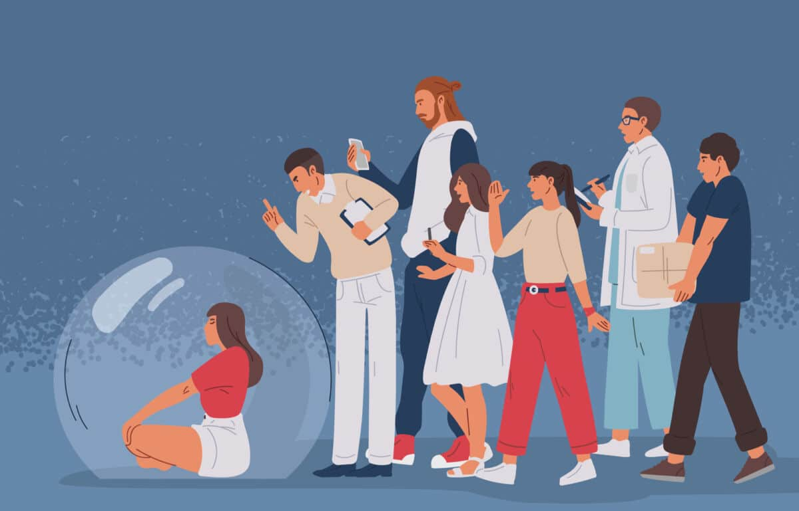
БАРЬЕРЫ
Дискриминация и стигматизация со стороны окружающих;
Психиатрический и наркологический учет;
Плохая координация между КЦ и гос. сектором;
Отсутствие правового компонента, регулирующего этот вопрос;
Не обученный мед.персонал;
Отсутствие индивидуального подхода к проблеме;
Отсутствие четкого алгоритма дальнейших действий;
Отсутствие специализированных центров учитывающих специфику проблемы;

Slide 13
Возможные пути решения
Обеспечить наличие крепкой, эффективно применяемой нормативно-правовой базы, чтобы предотвращать гендерно обусловленное насилие, ненавистнические высказывания и дискриминацию;
Проводить расследования, защищать подвергшихся нападкам женщин и привлекать виновных к ответственности (ДОВОДИТЬ ДО КОНЦА);
Более эффективно обучать сотрудников правоохранительных органов расследованию и подготовке уголовных дел о насилии, обеспечивать их помощью специалистов;
Гарантировать наличие доступных, безопасных и специализированных механизмов, позволяющих женщинам сообщать о проблемах;
Объединить силы и координировать деятельность с частными субъектами (Кризисными центрами);
Повышать осведомленность общества о многогранности этой проблемы, предупреждать людей о рисках, связанных с насилием, и просвещать детей в школах и за их пределами об их правах и опасностях;
Обеспечить полноценное обучение медицинского персонала работы с женщинами, оказавшимися в кризисной ситуации. Научить смотреть на потребление с точки зрения пути решения проблемы, а не как на саму проблему;

Slide 14
Спасибо за внимание!

